Slide 1


Kurzpräsentation
PR 2 / PDU 2 / PSM 2
Superior Clamping and Gripping

Slide 2
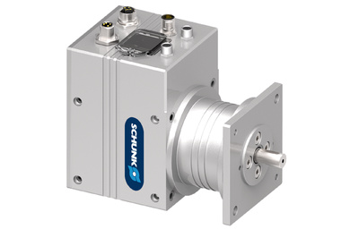
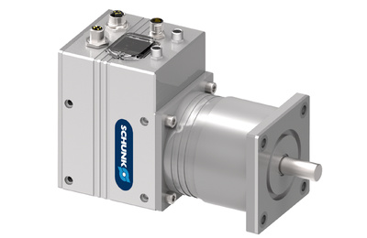
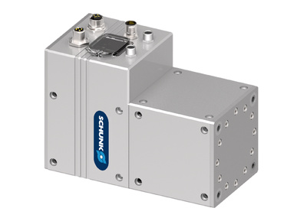
PR 2/ PDU 2 / PSM 2
#1: Modulares und leistungsdichtes elektrisches Drehmodul/Antrieb mit integrierter Elektronik
Neuprodukt
Nachfolge-produkt
Baureihen-erweiterung
Alleinstellungsmerkmale:
Einzigartiges Konzept: Mechatronischer Baukasten
Extrem leistungsdicht
Harmonic Drive-Getriebe mit drei Untersetzungsstufen pro Baugröße (PR2/PDU2)
Weitere Produktmerkmale:
Parametrier-und Inbetriebnahme Software MTS
Standardverbindungselemente und durchgängiges Steuerungskonzept
Feldbus: Profibus (M12) oder CAN-Bus(M12)
Service-Schnittstelle: USB Host, USB Device
Zwei Drehcodierschalter für einen möglichen Adressbereich bei PB und CAN
Bürstenloser DC-Servomotor
Komplette Elektronik bereits integriert
Inkrementeller Encoder
Integrierte Haltebremse

Slide 3
PR 2/ PDU 2 / PSM 2
#1: Modulares und leistungsdichtes elektrisches Drehmodul/Antrieb mit integrierter Elektronik
Neuprodukt
Nachfolge-produkt
Baureihen-erweiterung
Kundenmehrwert / Verkaufsargumentation:
Kombination von Standardkomponenten für die Realisierung beliebiger Applikationen
Manuelle Inbetriebnahme über USB-Stick zur Parametrierung und Drehcodierschalter
zur Adresseinstellung
Hohe Drehmomente für große Lasten
Integration der Regel- und Leistungselektronik erspart zusätzlichen externen Regler und
zusätzlichen Verkabelungsaufwand
Industrielle Stecktechnik für anwenderfreundliche Montage
Test- und Inbetriebnahmefunktionalitäten über DIP-Schalter ohne Programmiergerät
möglich
Eindeutige Statusanzeige und Fehleranalyse über LED

Slide 4
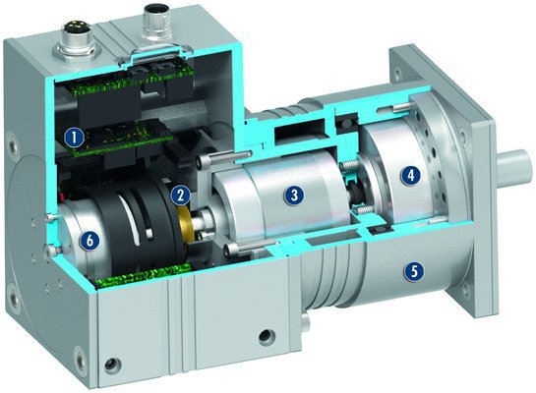
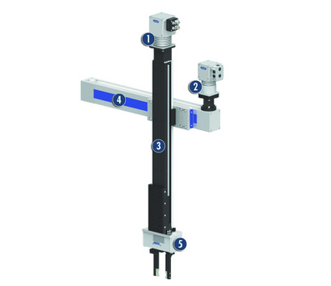
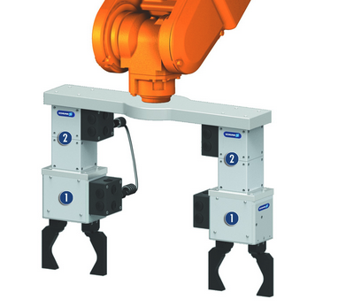
PR 2/ PDU 2 / PSM 2
#1: Modulares und leistungsdichtes elektrisches Drehmodul/Antrieb mit integrierter Elektronik
Neuprodukt
Nachfolge-produkt
Baureihen-erweiterung
  Technische Basisfunktionen z.B. PR 2:
  Baugrößen: 70/ 90/ 110
  Spitzendrehmoment: 16-184 Nm
  Winkelgeschwindigkeit: 150-468 °/s
  Max. zul. Massenträgheitsmoment: 0,14 – 9,5 kgm²
  Wiederholgenauigkeit: 0,03 – 0,08 °
  Eigenmasse: 2,0 – 5,9 kg
  Schutzart: IP40
  Betriebsspannung: 24 V DC
  => Mechanik identisch zu Vorgänger-Modellen
  Komplementärprodukte:
Standard Verbindungselemente PAM
Servoelektrischer 2-Finger Greifer PG
PSM+(1)/PDU+(2):
PR+(2) mit PG (1):

Slide 5




Jens Lehmann, a German goalkeeper legend,
brand ambassador for SCHUNK since 2012
www.schunk.com

